Slide 1

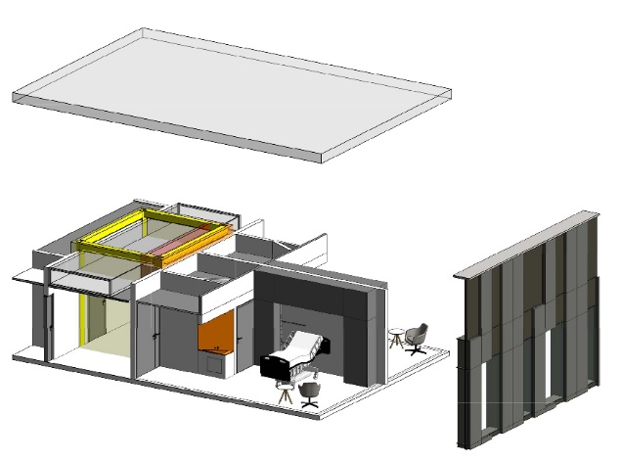
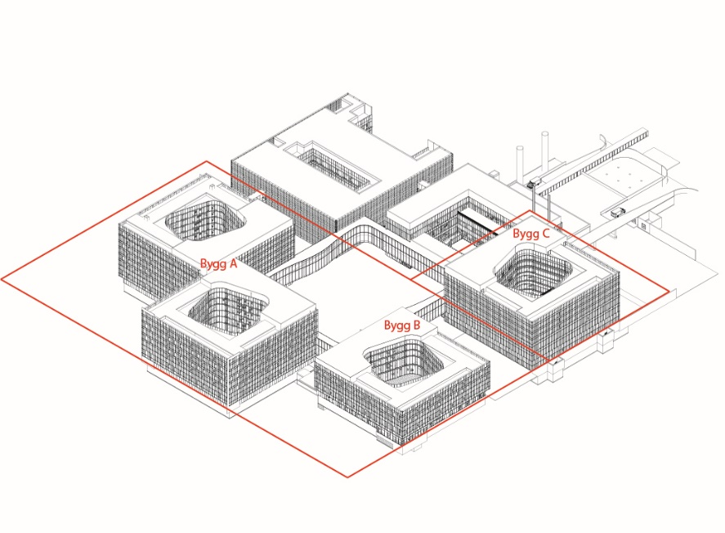
HELSE STAVANGER HF
SUS 2023
BESLUTNINGSGRUNNLAG FOR VALG AV INDUSTRIALISERINGSGRAD
DIALOGKONFERANSE 15.02.2017

Slide 2
Presentasjon
1. Industrialisert planlegging og produksjon
2. PG's tilnærming mot en industrialisert byggeproduksjon
3. Industrialisert planlegging og bygging
4 Aktuelle moduler – Byggeprosess
5. Modell for kostnadsanalyser
6. Økonomisk potensial
7. PG’s anbefalinger

Slide 3
1. Industrialisert planlegging og produksjon
1.1 Innledning
Det er besluttet at man skal ha et overordnet fokus på tilpasningsdyktighet, repetisjon og standardisering ved prosjektering av sykehusbyggene på Ullandhaug. Prosjekterte løsninger skal være enkle i sin form og ha god byggbarhet.
Den samlede kompetansen i prosjekteringsgruppen ligger til grunn for analysen presentert i det følgende, og der hensikten er å dokumentere to forhold:
Å definere en industrialiseringsgrad som prosjekteringsgruppen i første omgang stiller seg bak, og i neste omgang vil kunne danne et bidrag til byggherrens beslutninger.
Å påvise et tilstrekkelig stort økonomisk potensiale ved en industrialisert implementering av prosjektet.

Slide 4
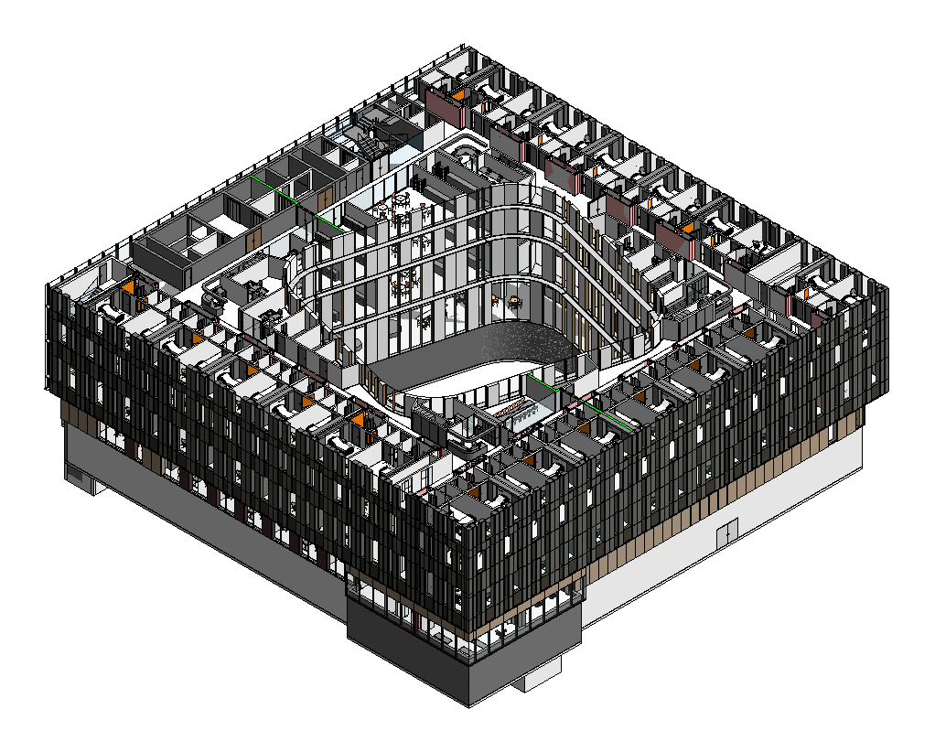
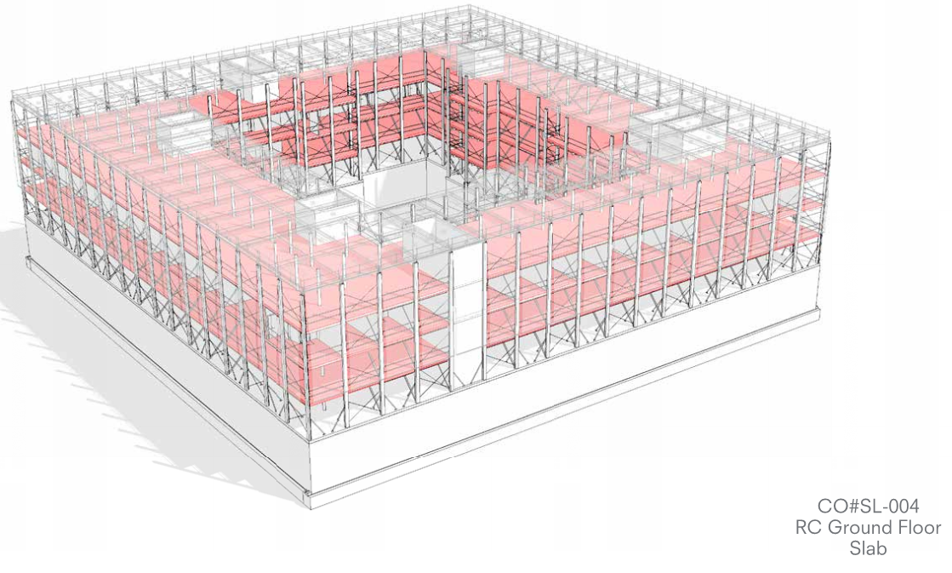
Modell av typisk sengebygg
Bære- og dekkesystemer

Slide 5

2. PG's tilnærming mot en industrialisert byggproduksjon
2.1 Bygningsutforming

Slide 6
2.2 Bruk av BIM-verktøy i prosjektet
Utstrakt bruk av BIM som grunnlag for leverandørprosjektering. Eksempelvis mht.
- Produksjon og montasje av armeringsprodukter og innstøpingsgods
- Produksjon og montasje av konstruktive stålkonstruksjoner
- Produksjon og montasje av prefabrikkerte betongkonstruksjoner
- Produksjon og montasje av tverrfaglige horisontale og vertikale moduler
- Produksjon av prefabrikkerte operasjonsstuer, sengerom, spesialrom etc.
- Fasade/vegg-moduler, møbler
- m.m.
Utstrakt bruk av BIM som grunnlag for utførelse av grunn- og stikningsarbeider
Utstrakt bruk av BIM som grunnlag for prosjekt- og byggeledelse
- Prosjektøkonomi og fremdrift
- Produksjonsplanlegging
- m.m.

Slide 7
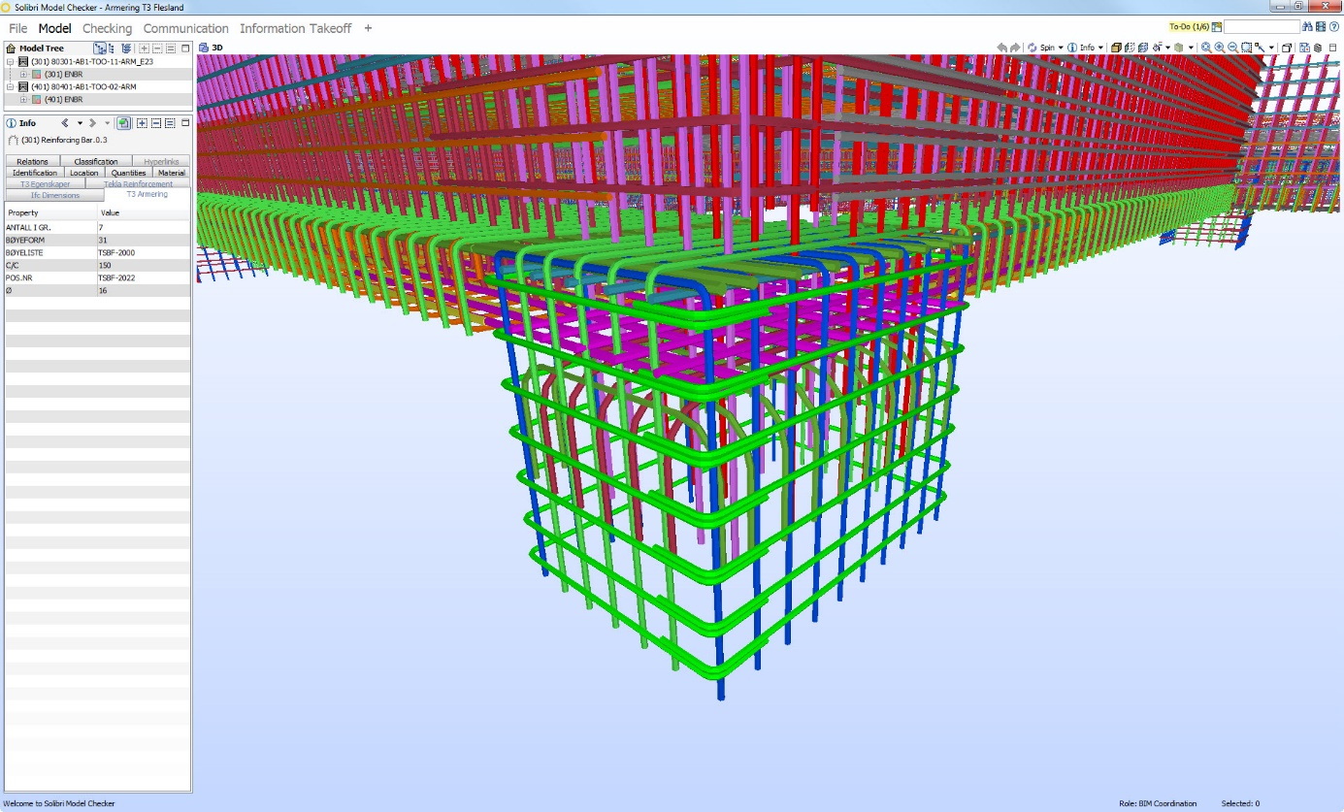
Mulig produksjon av armering

Slide 8
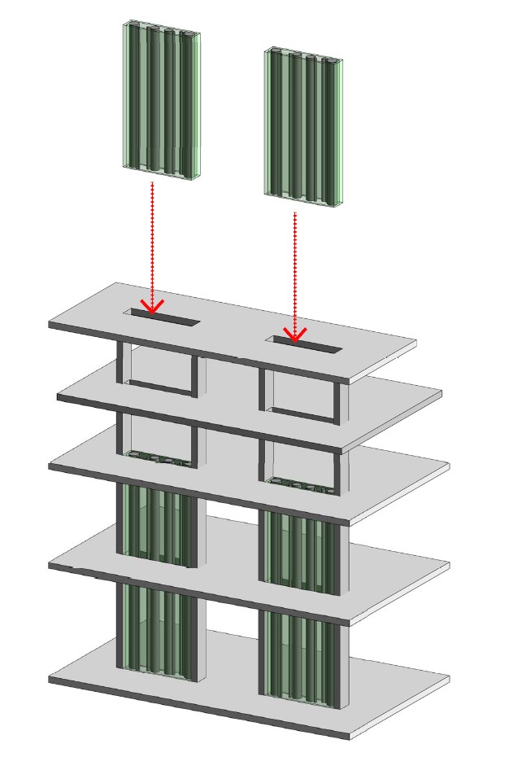
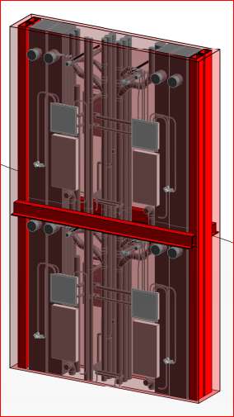
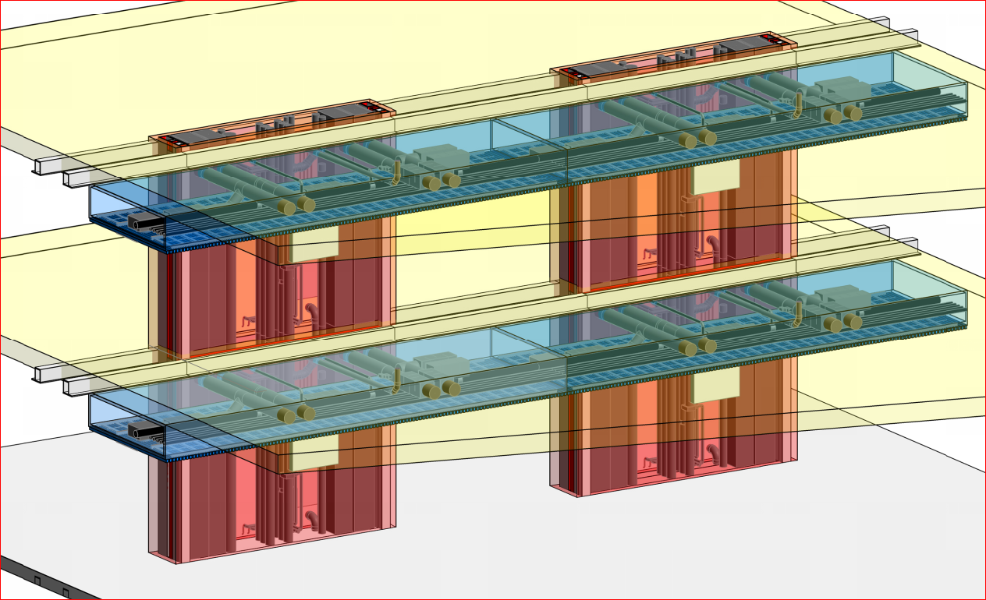
2.3 Tverrfaglige prefabrikkerte moduler
V-Modul
H-Modul
Bærende
Ikke-Bærende

Slide 9

3. Industrialisert planlegging og bygging
Hvorfor
Hovedinntrykket er at deler av prosjektet SUS 2023 er svært velegnet for en analyse der PG utreder forbedringspotensialene i verdikjedene for å kunne dokumentere grunnlaget for reduserte kostnader og tid.
Hvordan
For å kunne gjennomføre forbedringer innen prosjektets utvalgte områder, er det foreslått å bruke en prosess der alle involverte parter, dvs byggherre, prosjekterende, leverandører og entreprenører gis anledning til å evaluere nye forslag og derigjennom til å etablere ny status for prosjektet (baseline).
Hva
Resultatet av disse prosessene vil variere fra enkle
arbeidsmøter til standardisert dokumenter og retningslinjer
for implementering av løsninger.
Prosjektet SUS 2023 - Beslutningsgrunnlag for valg av
industrialiseringsgrad (dette dokumentet) er et eksempel
på slike retningslinjer.

Slide 10
KUNNSKAPSFANGST (KNOWLEDG CAPTURE)
Dette er et hovedbidrag for mulighetsutvikling, og en metode for å tenke gjennom utviklingen av design for bygging og sammenstilling (DfMA).
Kunnskapsfangst og utviklingen av en informasjonsflyt, brukt i stort omfang innen industrien, og er skrittvis også anvendt i byggeindustrien, som har utviklet nye metoder.
Kunnskapsfangst er en prosess som identifiserer kunnskap hos den enkelte person, egenskaper ved gjenstander eller organisasjoner og gjør dette tilgjengelig, slik at det kan dokumenteres, beskrives og at det kan bli delt.

Slide 11
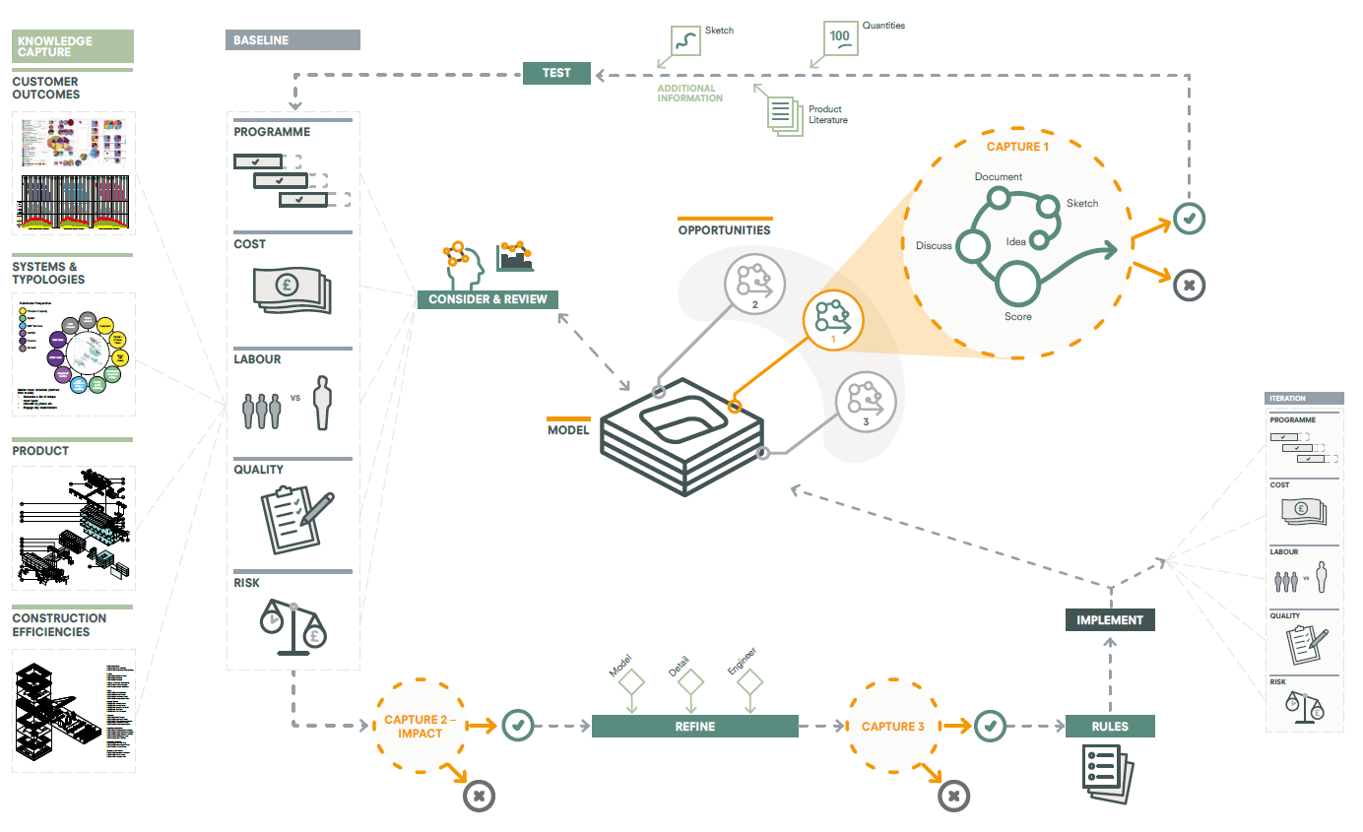
Opportunity Development Process Map

Slide 12
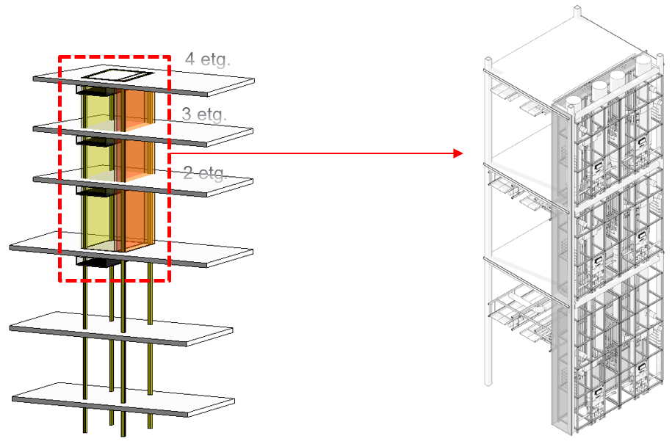
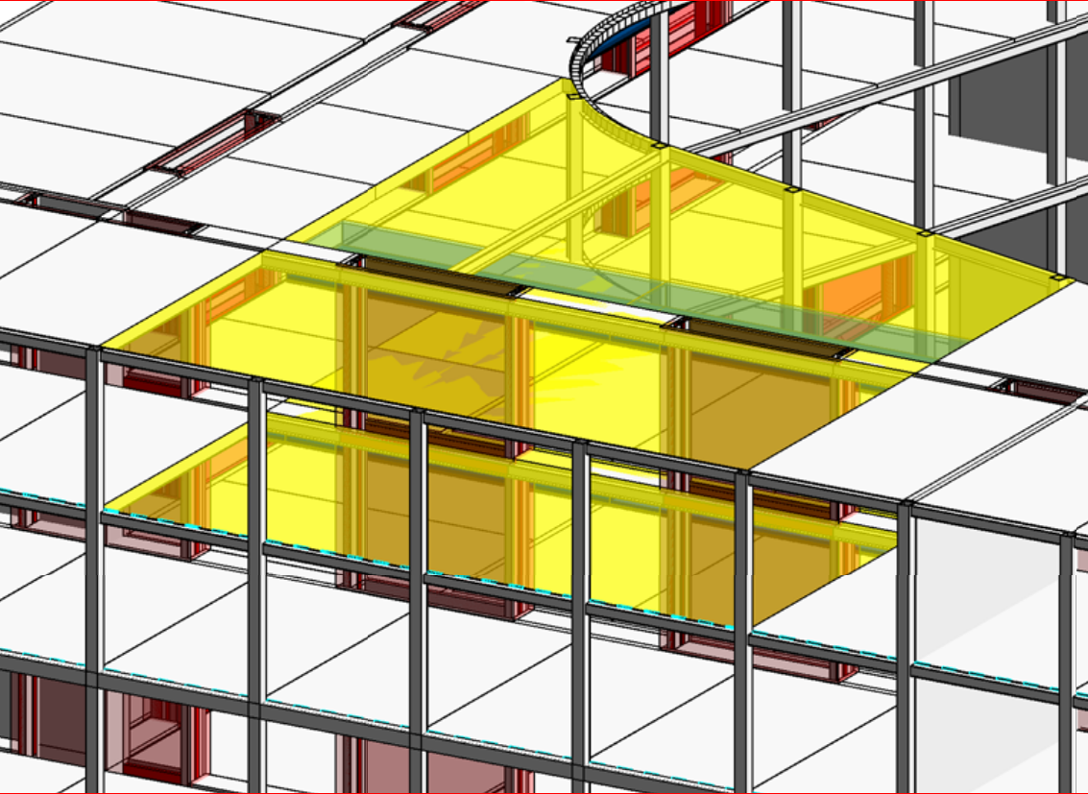
4. Aktuelle moduler - Byggeprosess
Sengebygg – Bæresystem i stål, dekke-elementer
Forslått sjakt rom – ramme modul

Slide 13
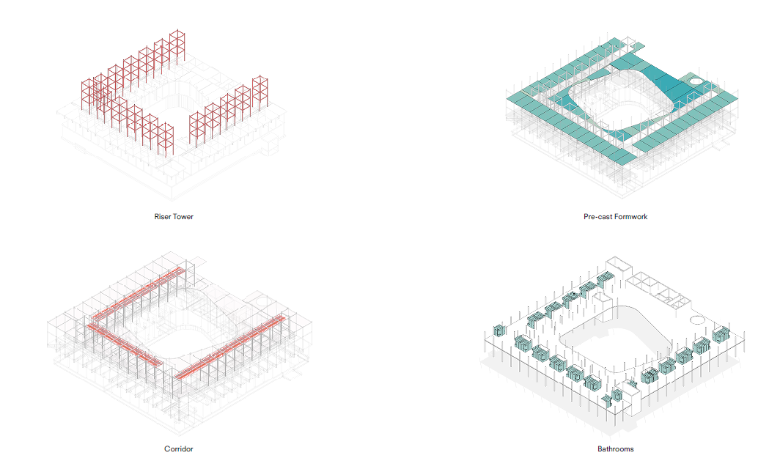

Slide 14
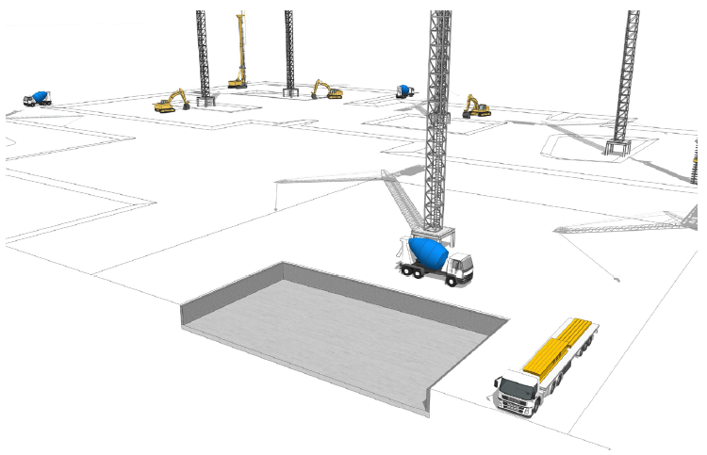
4.1 Produksjon på byggeprosess

Slide 15
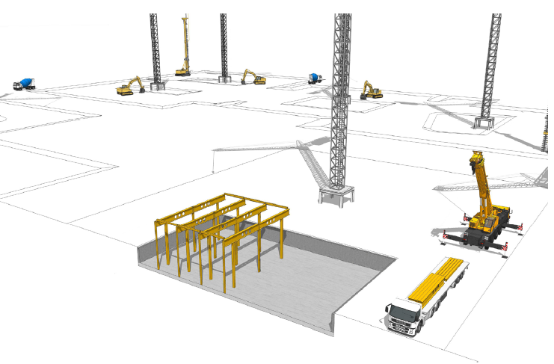

Slide 16
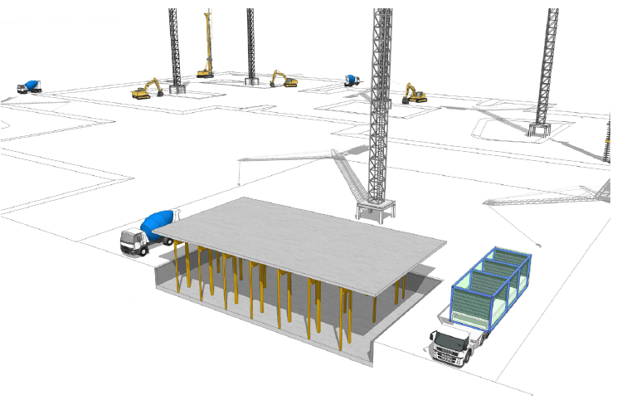

Slide 17
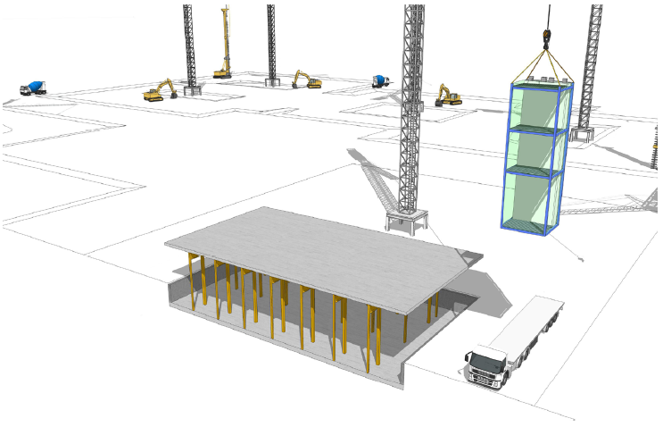

Slide 18
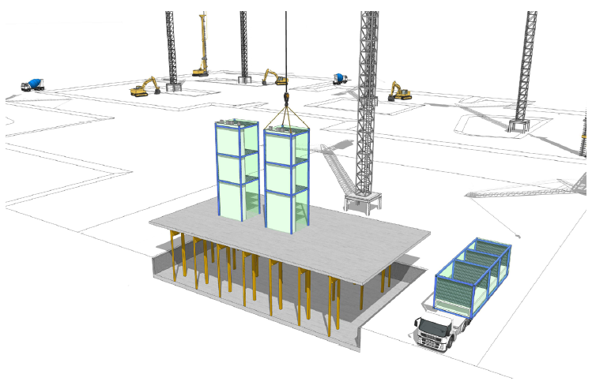

Slide 19
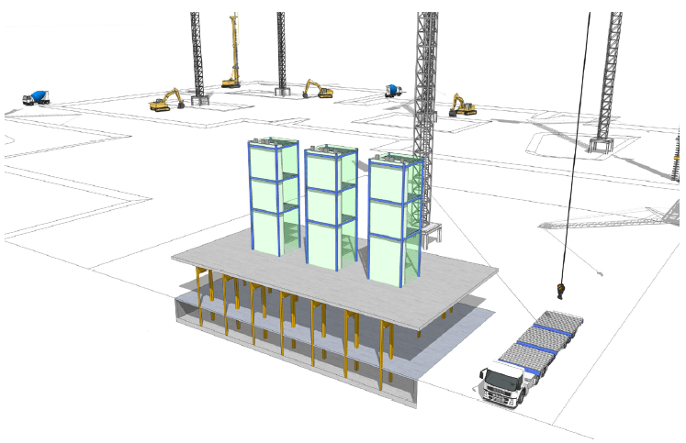

Slide 20
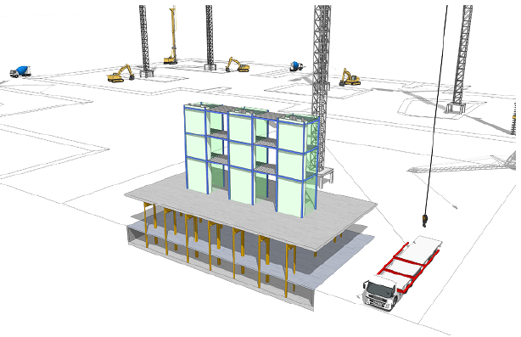

Slide 21
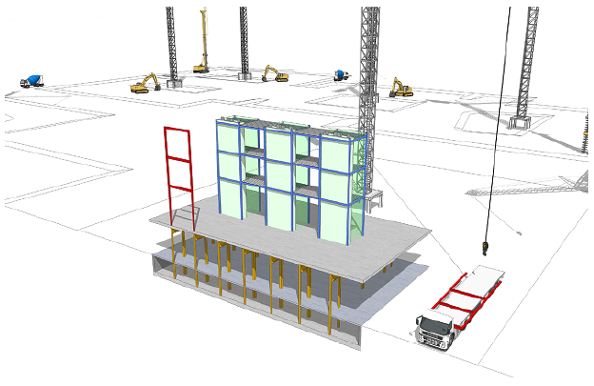

Slide 22
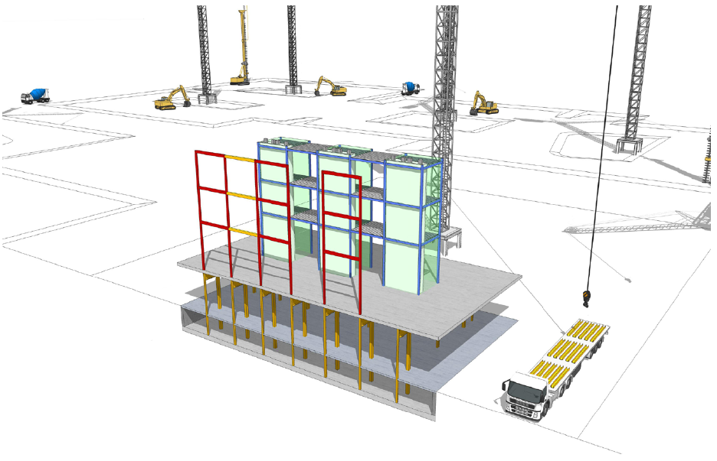

Slide 23
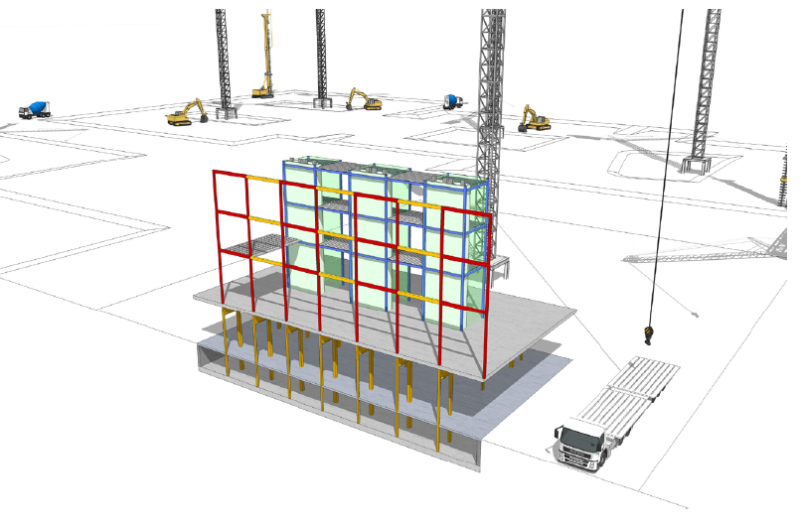

Slide 24
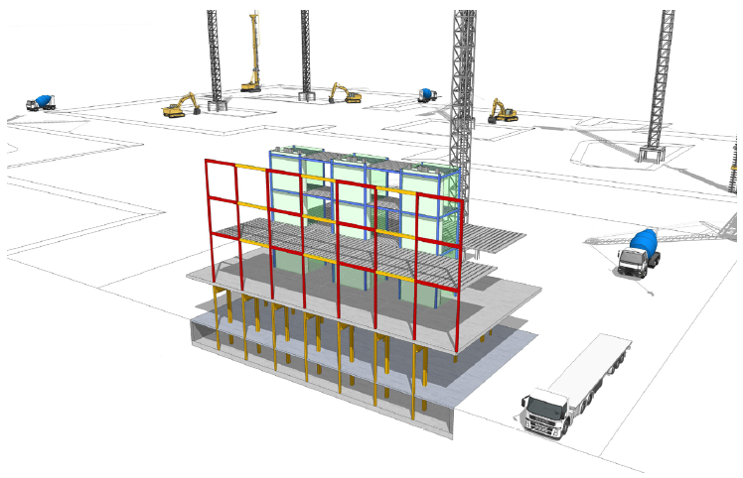

Slide 25
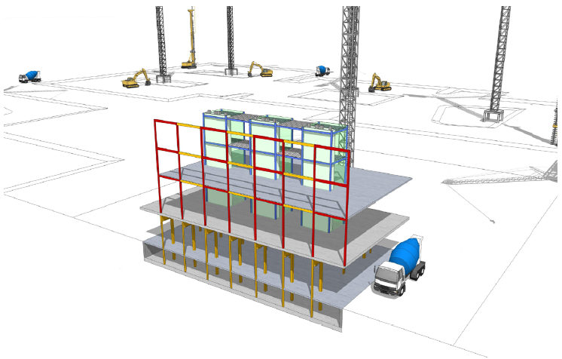

Slide 26
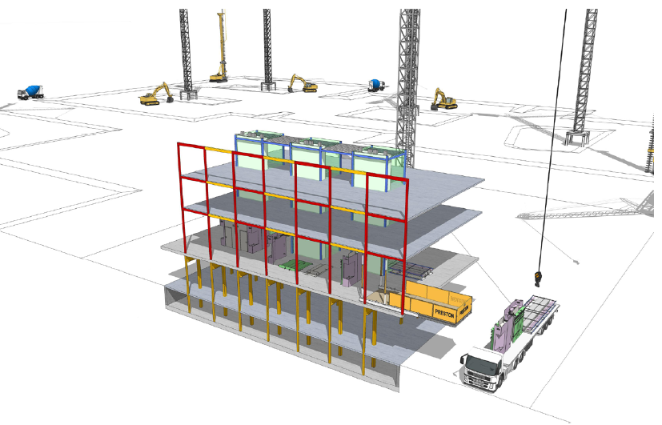

Slide 27
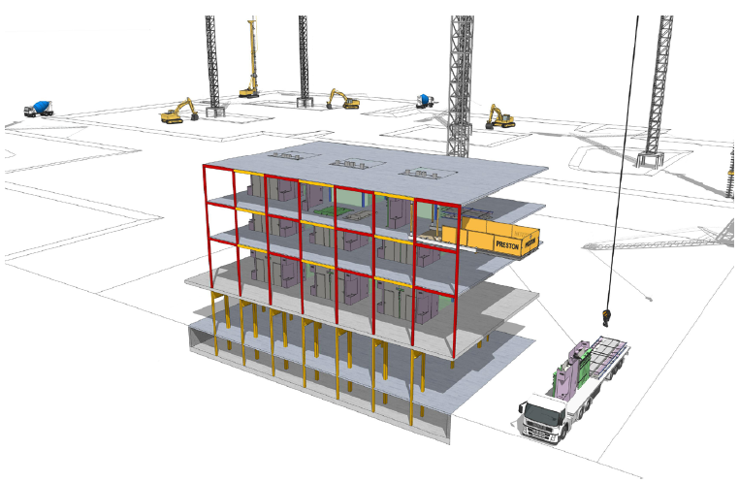

Slide 28
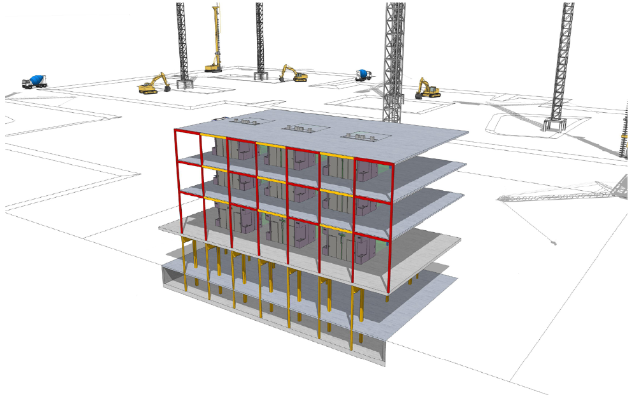

Slide 29
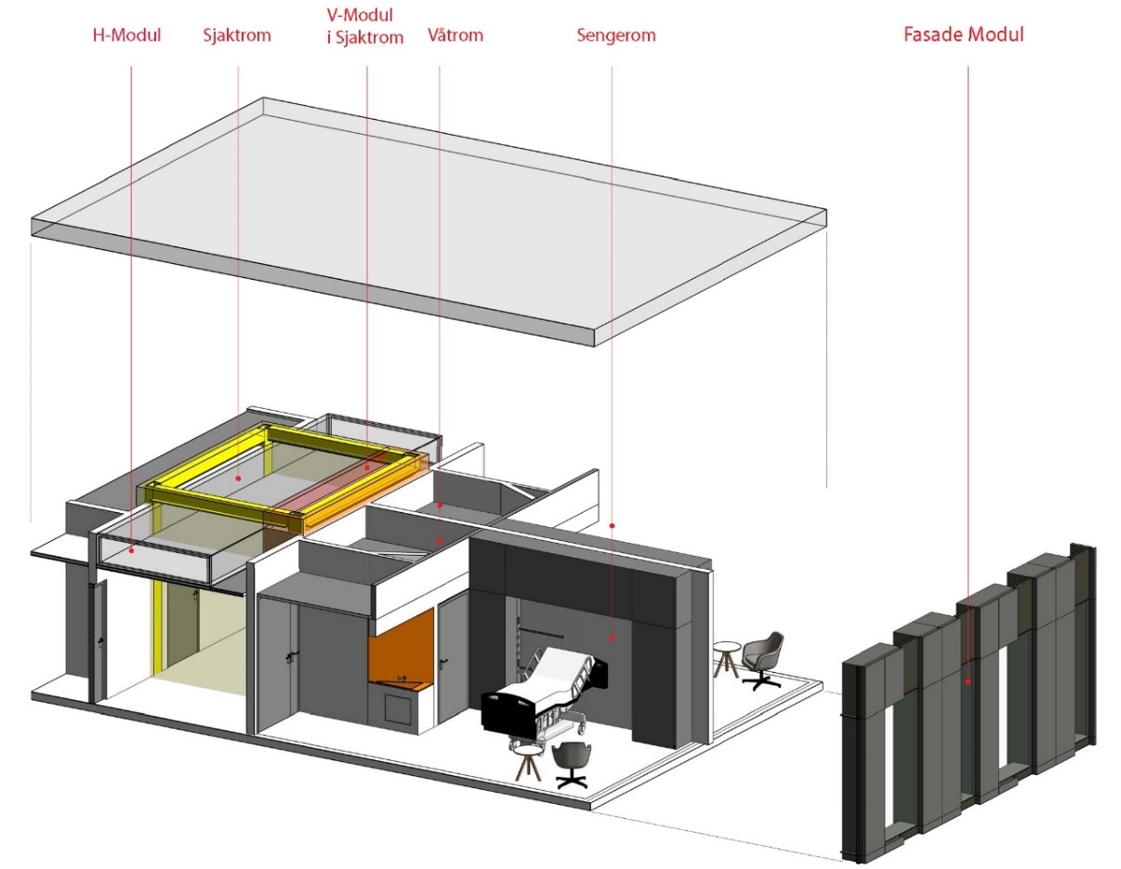
Forhold mellom sjaktrom, våtrom, sengerom og fasade moduler

Slide 30
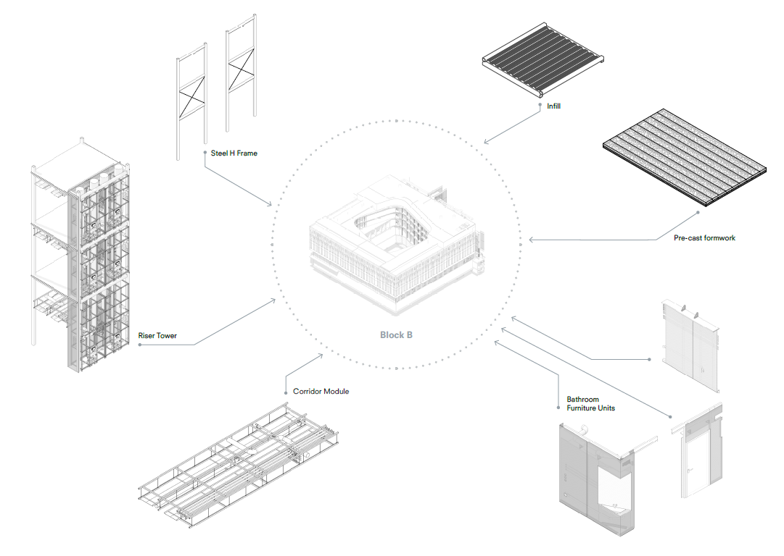

Slide 31
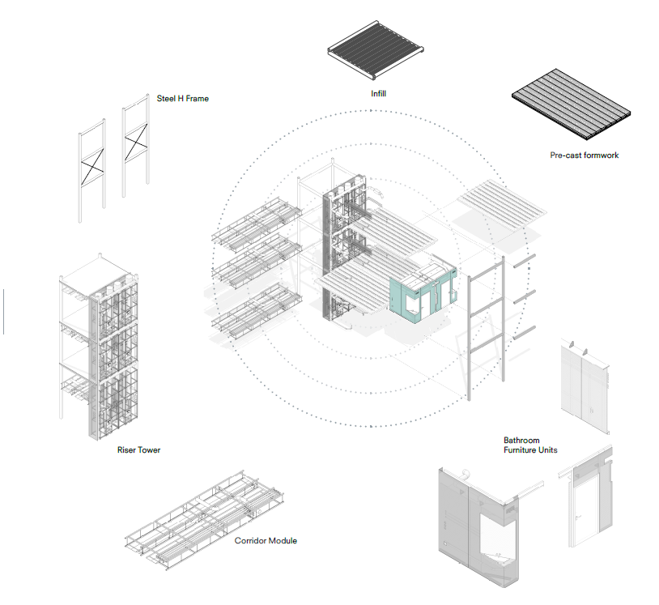

Slide 32
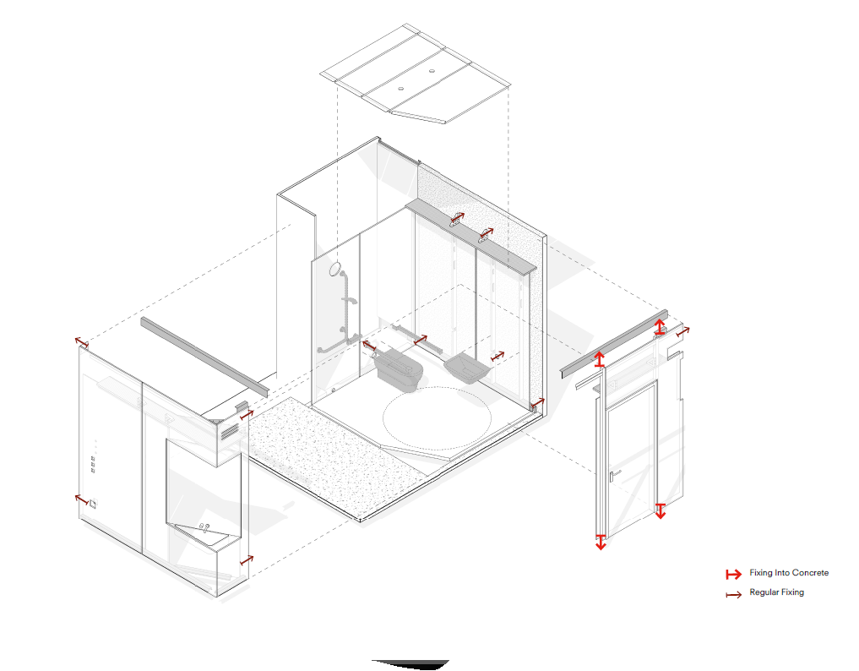

Slide 33
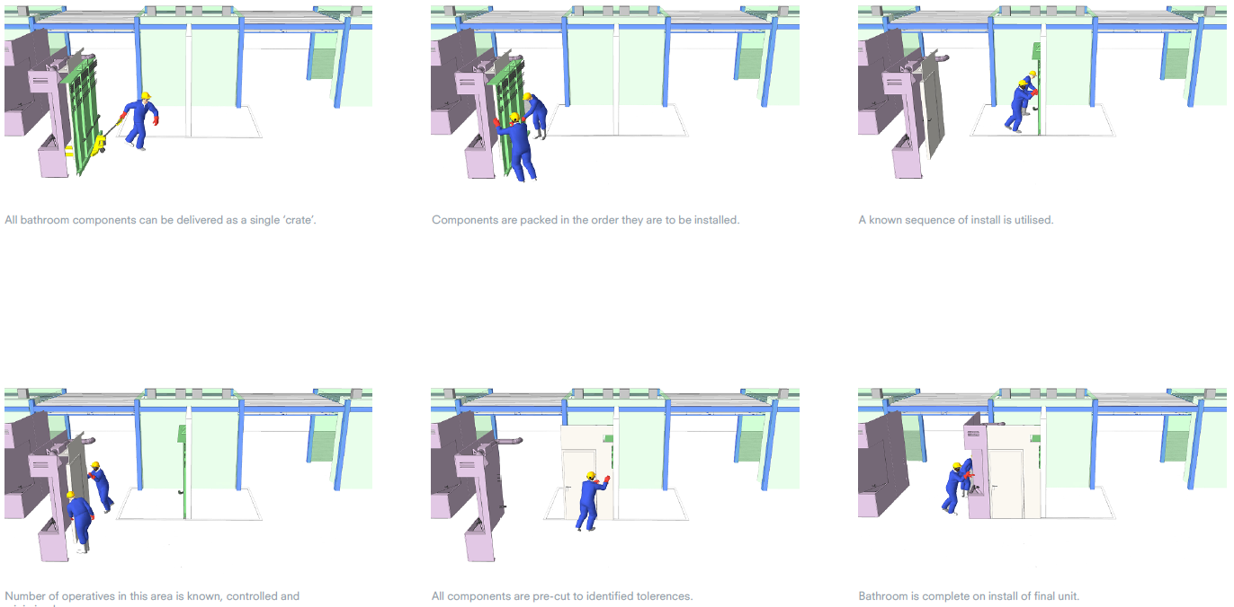
Montasje av flatpakkede moduler

Slide 34
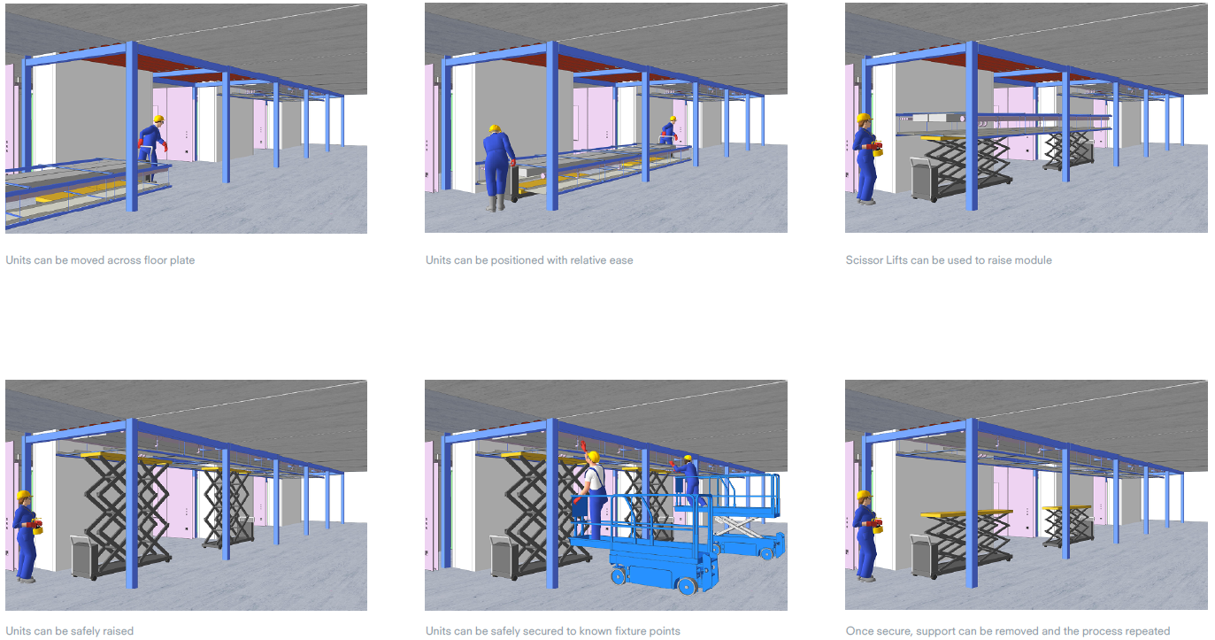
Montasje av himlingskomponenter

Slide 35
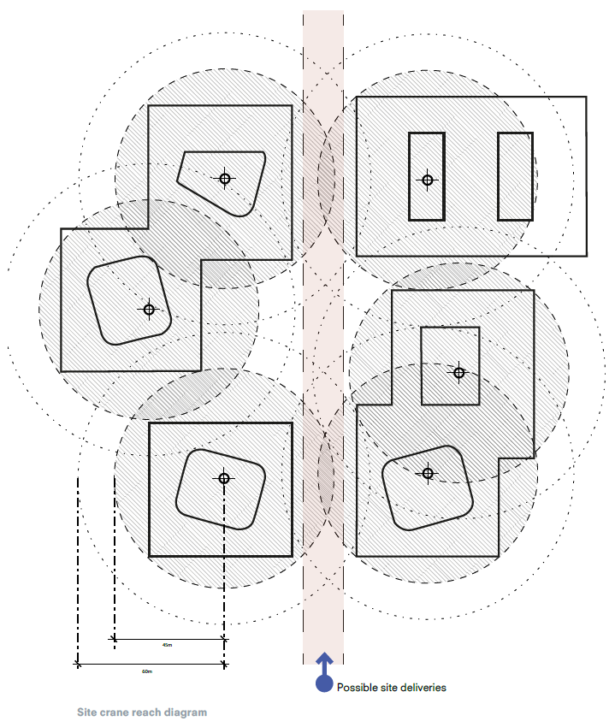
Mulig plassering av kraner

Slide 36
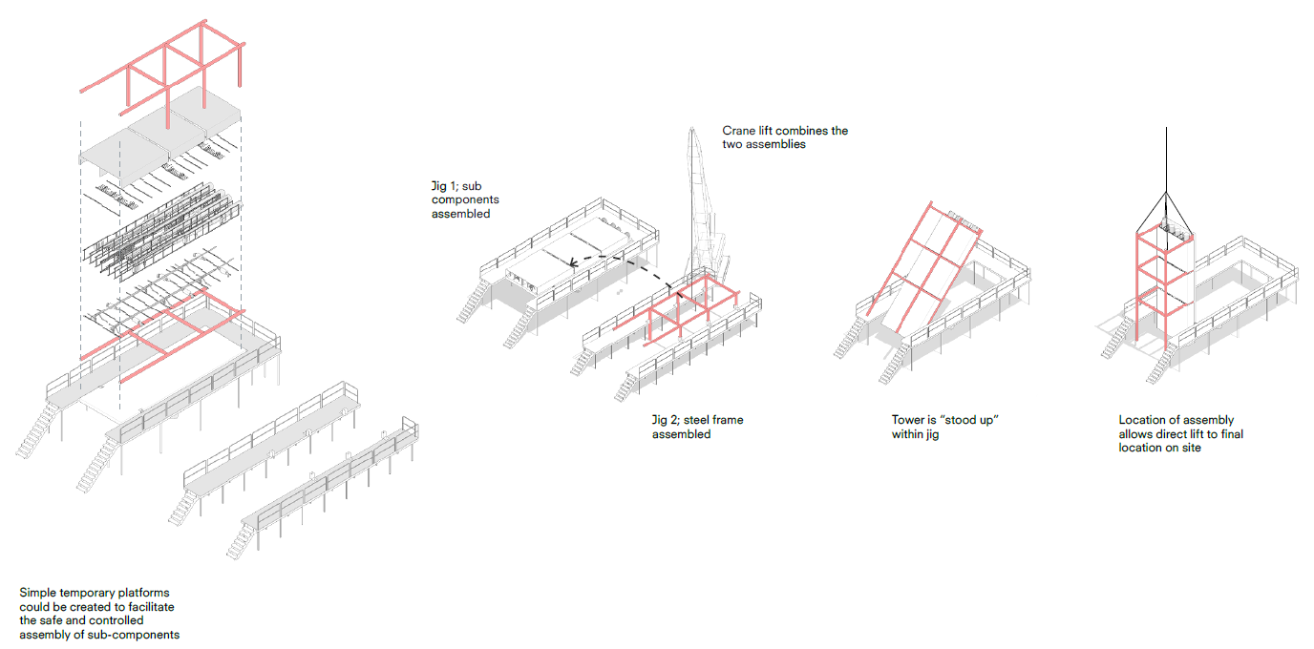
Mulig montasjerigg for vertikale og horisontale modeuler for teknisk infrastruktur

Slide 37
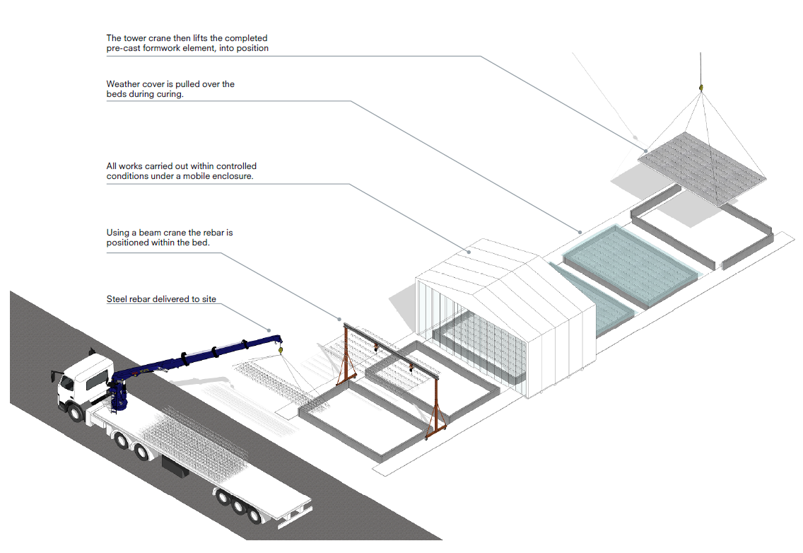
Mulig produksjon av dekke elementer på byggeplass

Slide 38
5. Modell for kostnadsanalyser
Metode for analysen:
Prosjekteringsgruppens modell er importert via formatet IFC til kalkulasjonsprogrammet ISY Calcus. I programmet er det laget to prosjekter med prefabrikkerte moduler; A. Tradisjonell og B. Industrialisert. I det tradisjonelle prosjektet er utførelser og priser fra COWI benyttet. For alternativ B. Industrialisert har gruppen utført en felles skjønnsmessig vurdering av konsekvenser ved industrialisert produksjon.
Forutsetninger for analysen:
Bygg B har et bruttoareal på 12.681 m2
Bygg B utgjør ca. 11% av prosjektets samlede areal
Ikke sett på kostnader som blir tilnærmet lik i begge alternativer
Lik standard og kvalitet i begge alternativer
Sjakter ca. 133 m (fra modell)
Himlinger ca. 570 m (fra modell)
Prisnivå: 2016

Slide 39
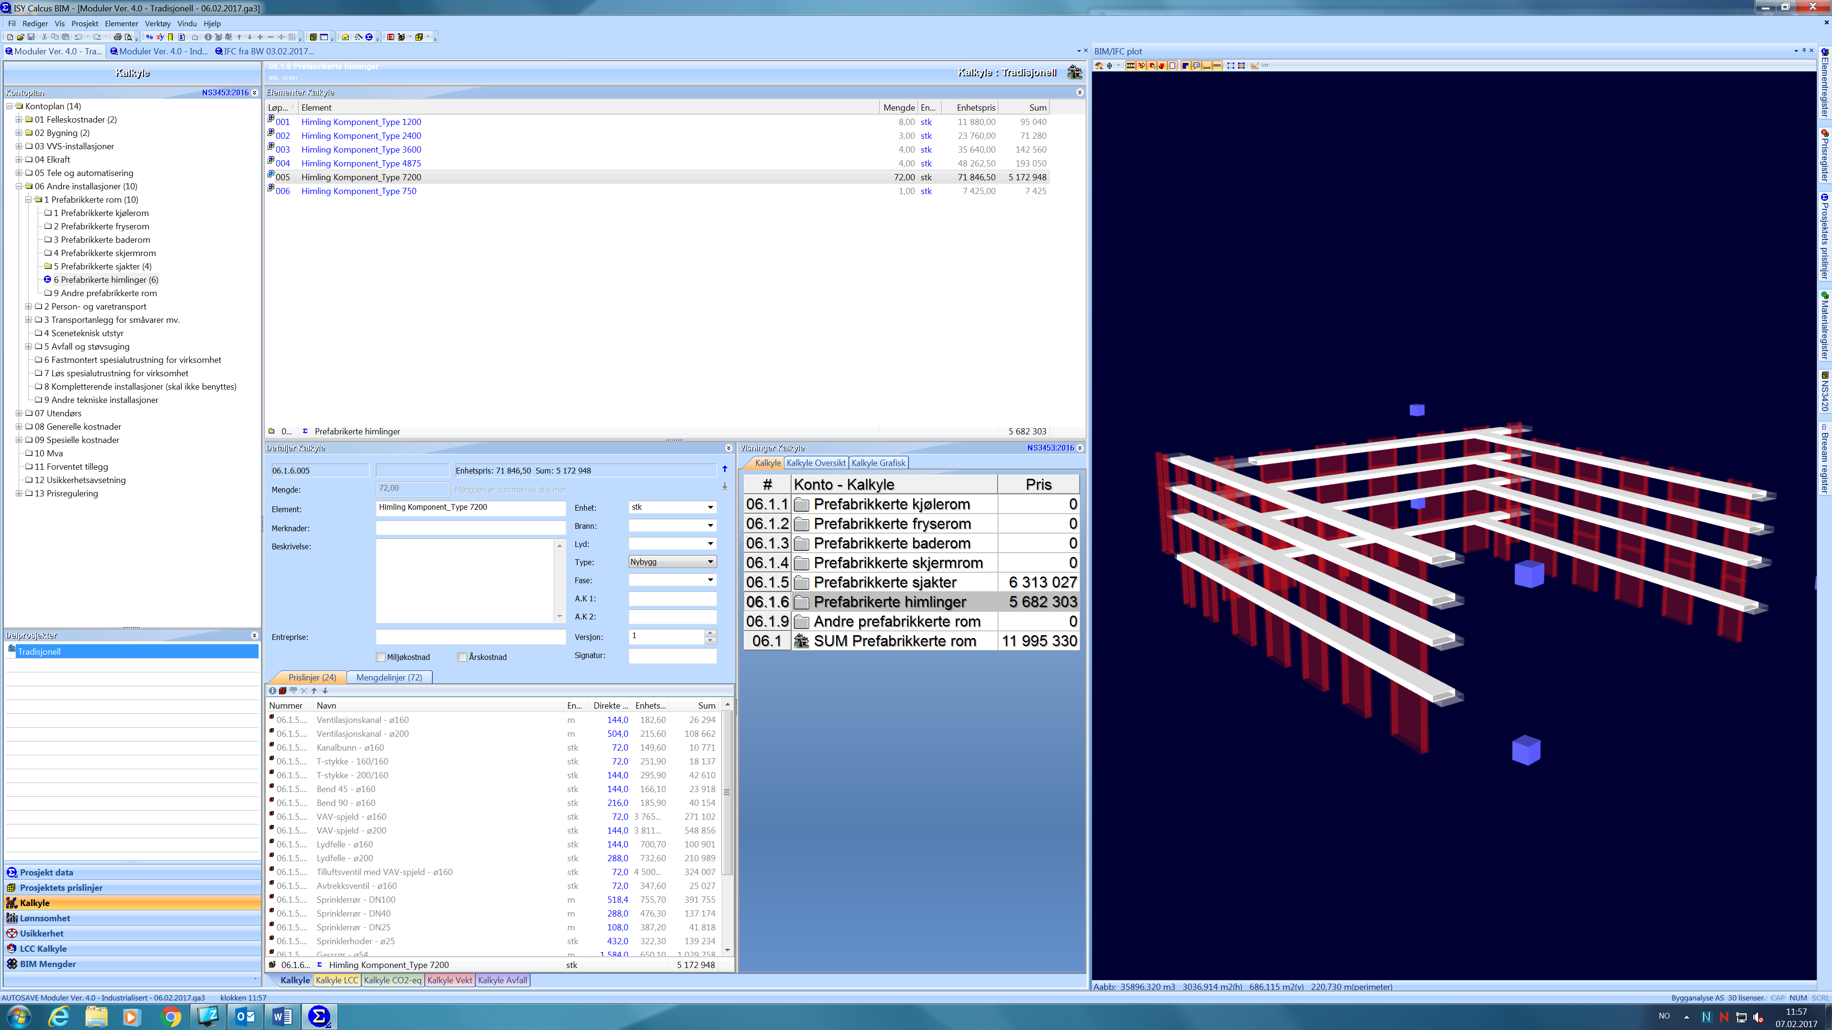
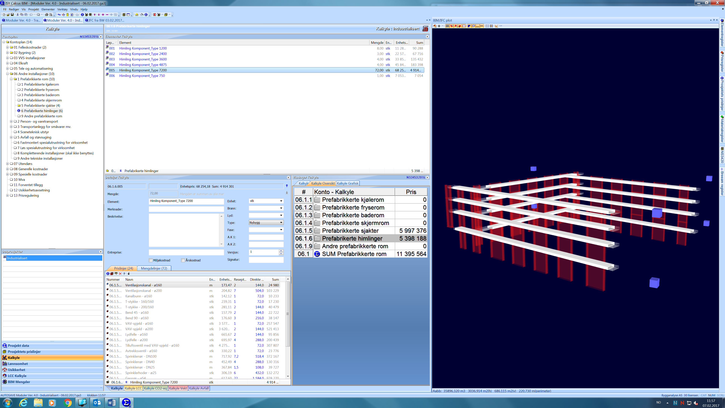
Tradisjonell
Industrialisert

Slide 41
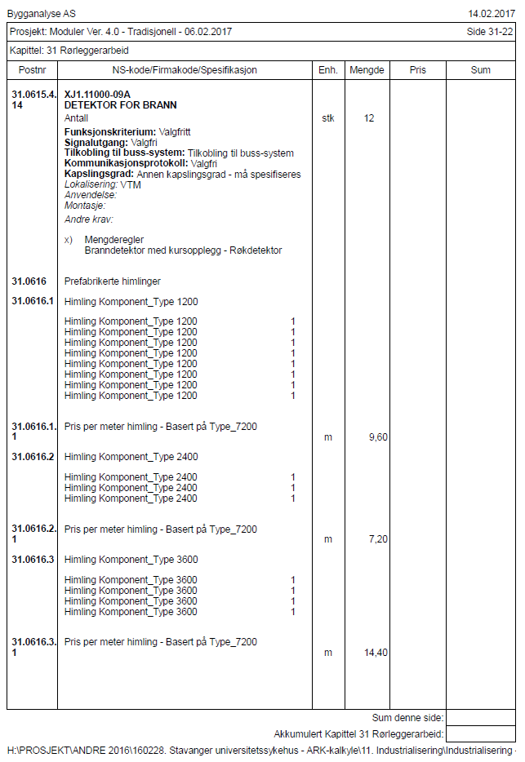

Slide 42
6. Økonomisk potensial
Kriterier for suksess:
Tilpasse entreprisestrategi til industrialisering vil være avgjørende
Intelligente elementer/objekter i BIM
Byggbarhet for rasjonell byggeplass
Standardisering i valg av komponenter
Gjentakelse og få varianter
Resultat:
For bygg B viser analysen en mulig reduksjon av investeringskostnad i størrelsen 1,1 mill.kr (entreprisekostnad). Hvis bygg B utgjør ca. 11% av prosjektets samlede areal kan en forvente en samlet besparelse for hele prosjektet i området 10 mill.kr (entreprisekostnad).
Det understrekes at eksemplet viser hvordan økonomiske konsekvenser av nye ideer og løsninger kan behandles ved bruk av BIM, analyseverktøy og IFC basert kommunikasjon
Det økonomiske potensialet i prosjektet anses som betydelig, og vil bli utløst av gjennomføringsorganisasjonens samlede kompetanse og strategi for måloppnåelse.
Smarte løsninger, elementer og moduler gir ytterligere fleksibilitet ved implementeringen av prosjektet og vil gi økte muligheter for optimalisert distribuering av arbeidskraft og transport.

Slide 43
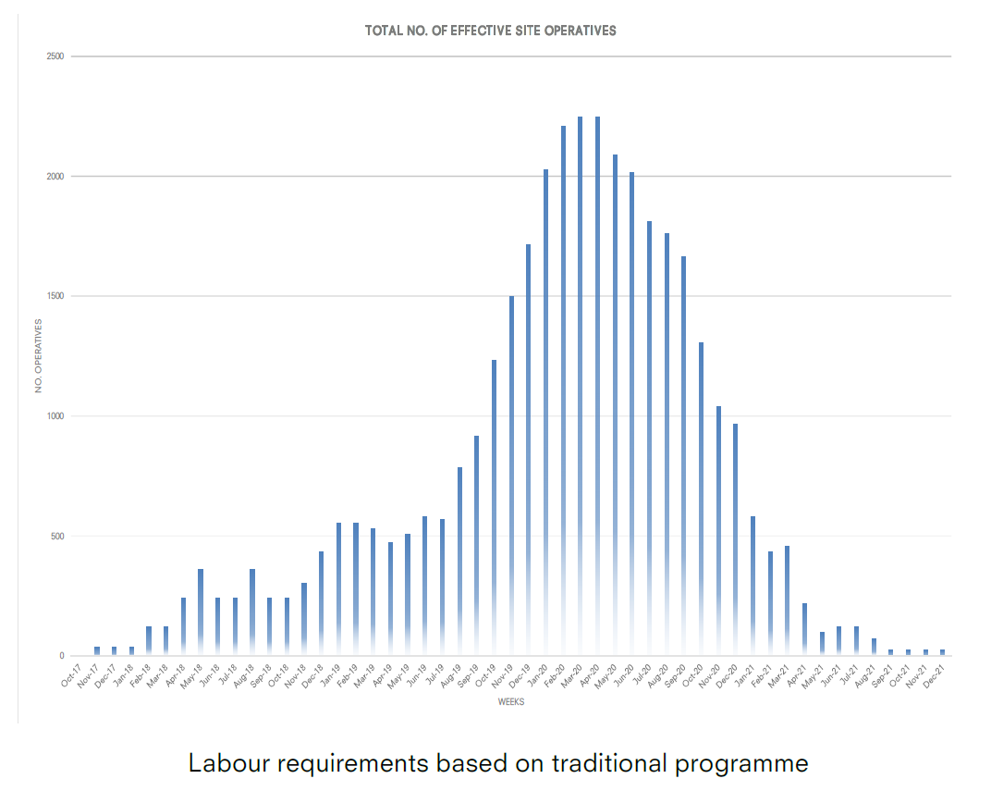
Distribusjon av arbeidskraft – generelt

Slide 44
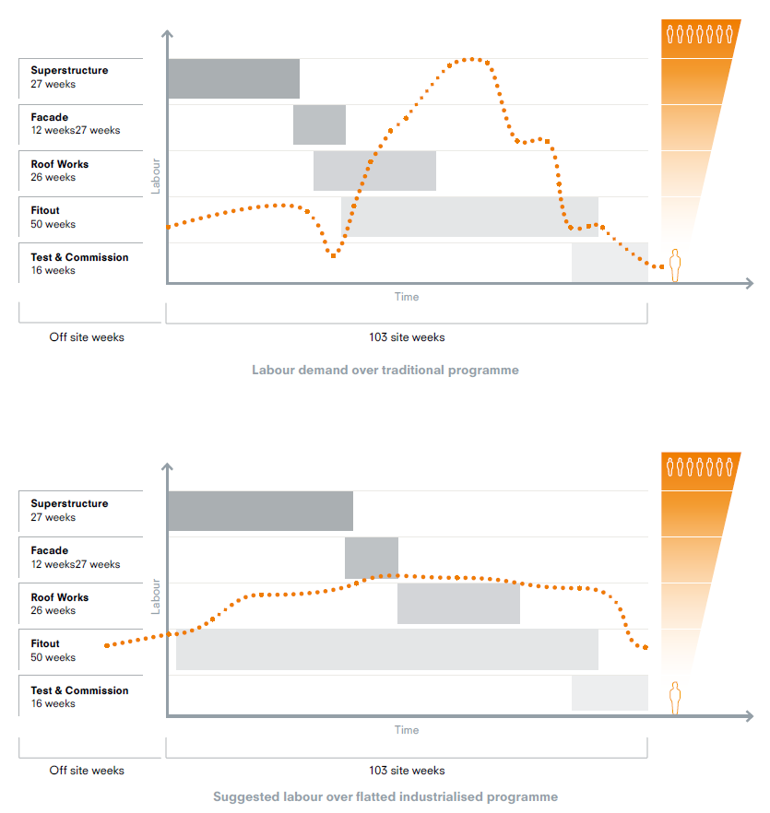
Forskyvning av arbeidsinnsats og utjevning av toppbelastninger

Slide 45
7. PG’s anbefalinger
Industriell innretting
Produksjon på byggeplassen
Metode for mulighetsutvikling – samarbeidsmetode – åpenhet og gjensidig tillit
Igangsetting av systemer og anlegg (moduler) – Opplæring av driftsorganisasjon
Områder for industrialisering
- Vertikale sjaktmoduler og horisontale himlingsmoduler for teknisk infrastruktur
-Eventuelle bærestrukturer integrert i modulene
-Våtrom
-Fasader
-Stålkonstruksjoner
- Armeringsproduksjon og legging

Slide 46
Fleksibilitet i gjennomføringsfasen – utjevning av arbeidskraft og transport
Etablering av produksjonsgrunnlag
Byggherrens gjennomføringsorganisasjon med prosjekteringsgruppen, entreprenører og
leverandører lokaliseres på byggeplass
Blikket fremover og en fot i bakken

